Slide 1
MASKCO: MASKED GENERATION DRIVES EFFECTIVE REPRESENTATION LEARNING AND EXPLOITING FOR COMBINATORIAL OPTIMIZATION
MaskCO：掩码生成驱动组合优化的有效表征学习与利用
Lvda Chen¹†, Yang Li¹²†, Junchi Yan¹²*
注：作者均来自上海交通大学 (School of AI & School of CS & Zhiyuan College) 及上海期智研究院 (Shanghai Innovation Institute) 。
汇报人：曾涵

Slide 2
文献信息
文章摘要
MASKCO: MASKED GENERATION DRIVES EFFECTIVE REPRESENTATION LEARNING AND EXPLOITING FOR COMBINATORIAL OPTIMIZATION
传统的神经组合优化（NCO）方法通常将解视为单一的整体，从而错失了高质量解中蕴含的丰富局部决策模式 。受自然语言和视觉领域自监督预训练的启发，本文提出了 MaskCO，这是一种将“学习优化”重构为在参考解上进行自监督学习的掩码生成方法 。在训练阶段，该方法通过策略性地掩蔽最优解的部分内容并训练模型进行恢复，迫使模型内化细粒度的结构依赖关系 ；在推理阶段，MaskCO 采用“掩码与重构”的迭代校正机制，通过不断掩蔽和重新生成变量来逐步提升解的质量 。实验表明，MaskCO 学习到的表征不仅具有高度的可迁移性 ，更在旅行商问题（TSP）等任务上实现了 10 倍的推理加速，同时将最优性差距缩小了 99% 以上，展现了突破性的性能提升 。
MaskCO：掩码生成驱动组合优化的有效表征学习与利用
关键词
神经组合优化，掩码生成，自监督学习，表征学习，掩码与重构

Slide 3
背景
组合优化（CO）
核心特点：可选的方案数量是天文数字，没法穷举，而且大多是「NP-hard 问题」（超级难问题，规模稍大，传统算法算到宇宙毁灭也算不出最优解）。
现实痛点：传统方法靠人写规则（启发式），又慢又难适配不同问题
神经组合优化（NCO）
现实痛点： 目前方法效果差，要么需要大量最优解标注，泛化能力差，不实用。
掩码生成自监督范式：MaskCO 的 “核心魔法”
来源：NLP（自然语言处理，让电脑懂人类语言）里的 BERT、CV（计算机视觉，让电脑看图片）里的 MAE

Slide 4
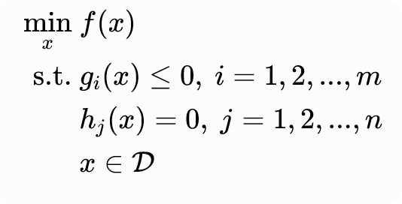
定义
组合优化问题的通用形式
三类问题
在离散可行解空间中，寻找满足所有约束、且使目标函数最优的解，标准数学表达为：
问题 | 选边/选节点 | 约束条件 | 优化目标
TSP （旅行商） | 选边（E） | 选的边形成 “哈密顿环”（每个城市走一次，回到起点） | 总路线最短
MIS （最大独立集） | 选节点（V） | 选的节点互不相邻（没有边连着） | 选的节点最多
CVRP （货车送货） | 选边（E） | 货车不超载，覆盖所有客户 | 总行驶距离最短
问题载体：图 G
数学定义：G=(V,E)，其中V是顶点集（节点集合），E是边集（节点间的连接集合）。
决策基础集合：U(G)
数学定义：我们要做「选 / 不选」决策的基本单元全集，论文把所有 CO 问题归为两类：
边决策问题（如 TSP、CVRP）：决策对象是边，因此U(G)=E；
节点决策问题（如 MIS）：决策对象是节点，因此U(G)=V。

Slide 5


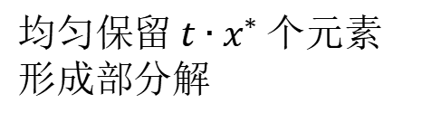


训练阶段：解决方案级自监督学习——解决之前 NCO 方法的致命痛点：数据利用效率极低。
把 1 个样本变成了无数个训练样本，逼模型学会最优解里的「局部决策规律」，而不是死记硬背。
部分解
选择函数
一个二进制向量x^，如果存在完整的合法解x′∈Ω(G)，使得x^是x′的一部分（x^≤x′，逐元素比较），那x^就是一个部分解。
输入一个部分解x^、模型给每个候选单元打的分数p、要选的目标数量k，输出一个更大的、依然合法的部分解。
掩码造样本的过程
完整的最优解：
$$x^{∗}$$
均匀保留 $t∙x^{∗} 个元素$
形成部分解
保留率：
$$t\sim D_{t}$$
D_{t}为掩码比例的分布，本文为[0,1] 均匀分布
模型的输出
模型认为「该元素应该被选入最优解」的置信度
损失函数(二元交叉熵损失（BCE）)

Slide 6
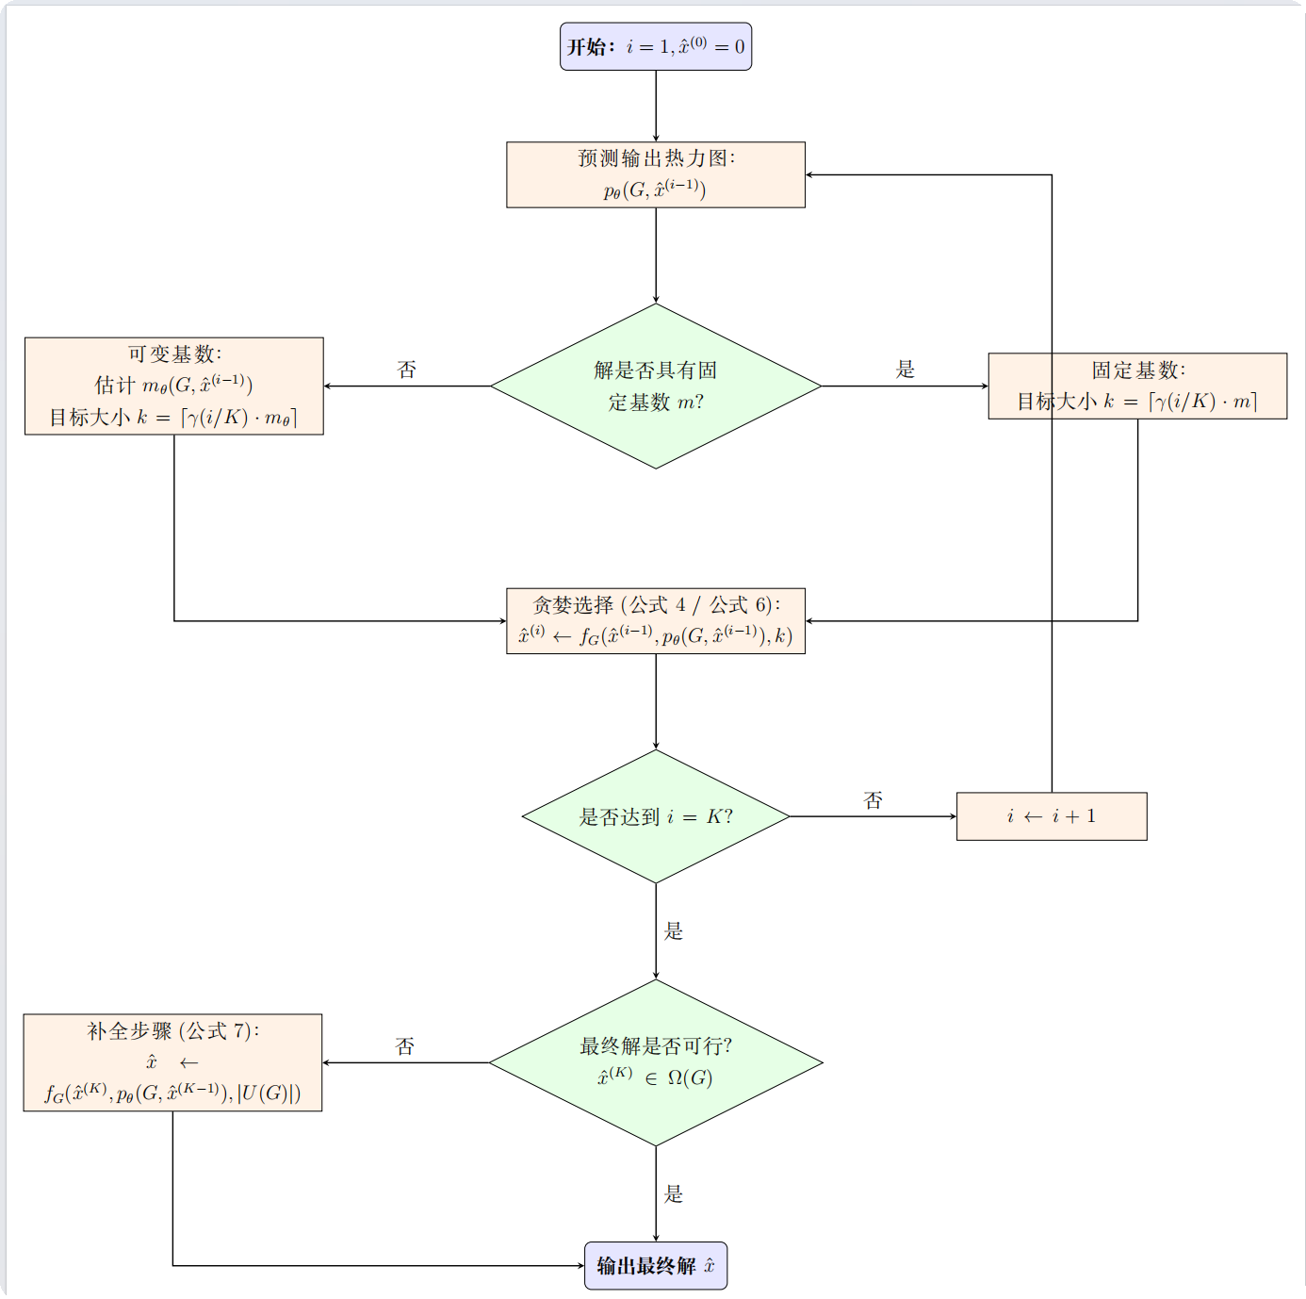
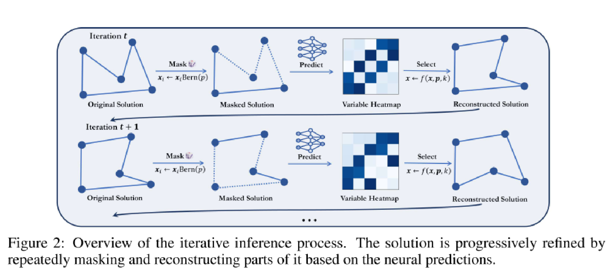
掩码生成的多步解码
迭代优化流程
多步并行解码算法，从空解开始，分 K 步迭代扩展，每一步都基于模型的置信度，用贪心选择函数扩展部分解，最终生成完整的可行解

Slide 7
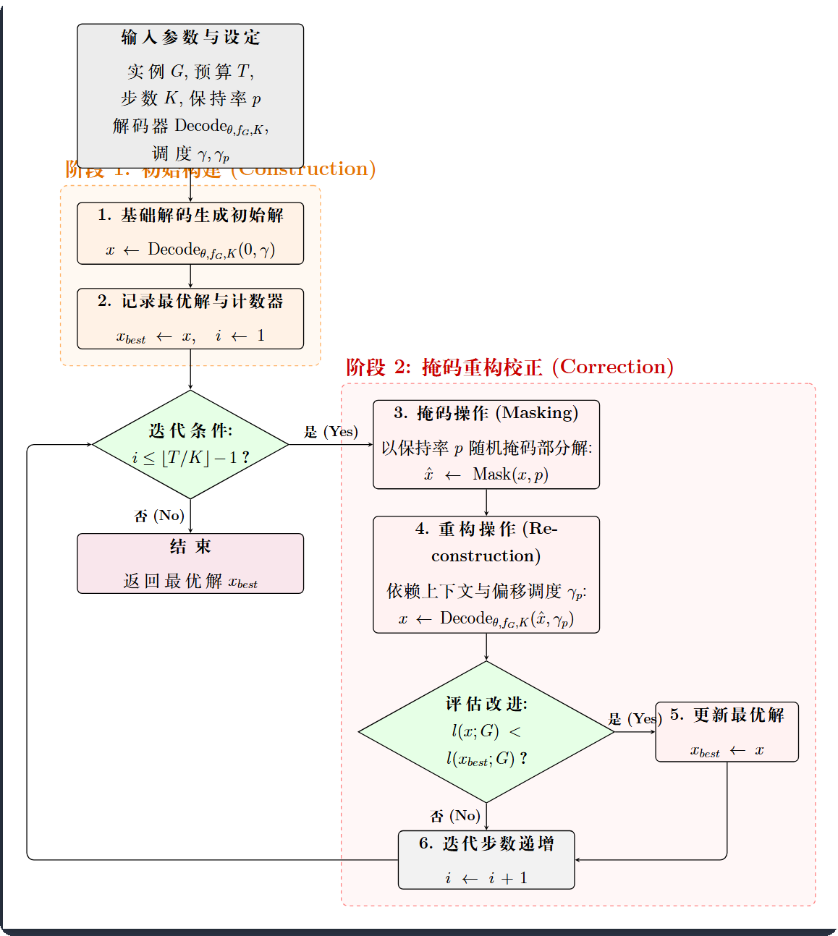
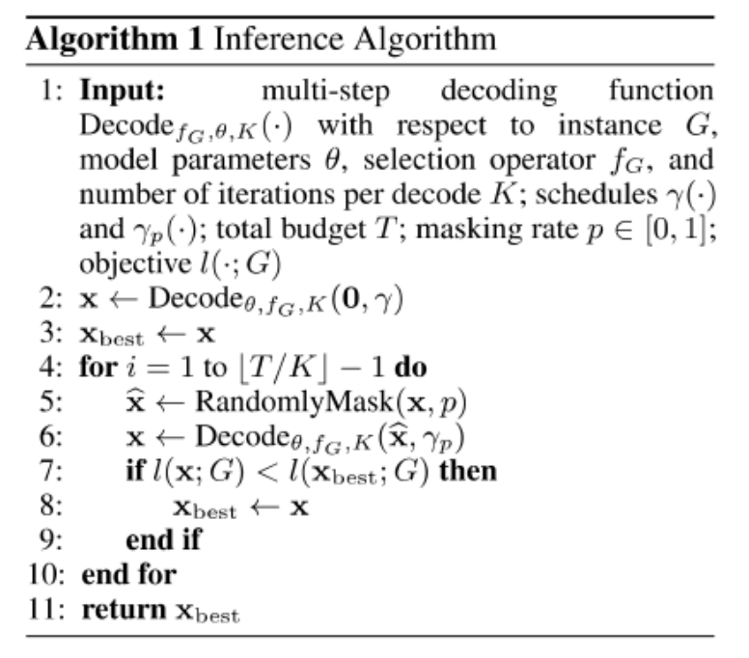
高级校正框架：掩码 - 重构
对当前解随机掩码，让模型重新重构，择优保留更优的解

Slide 8
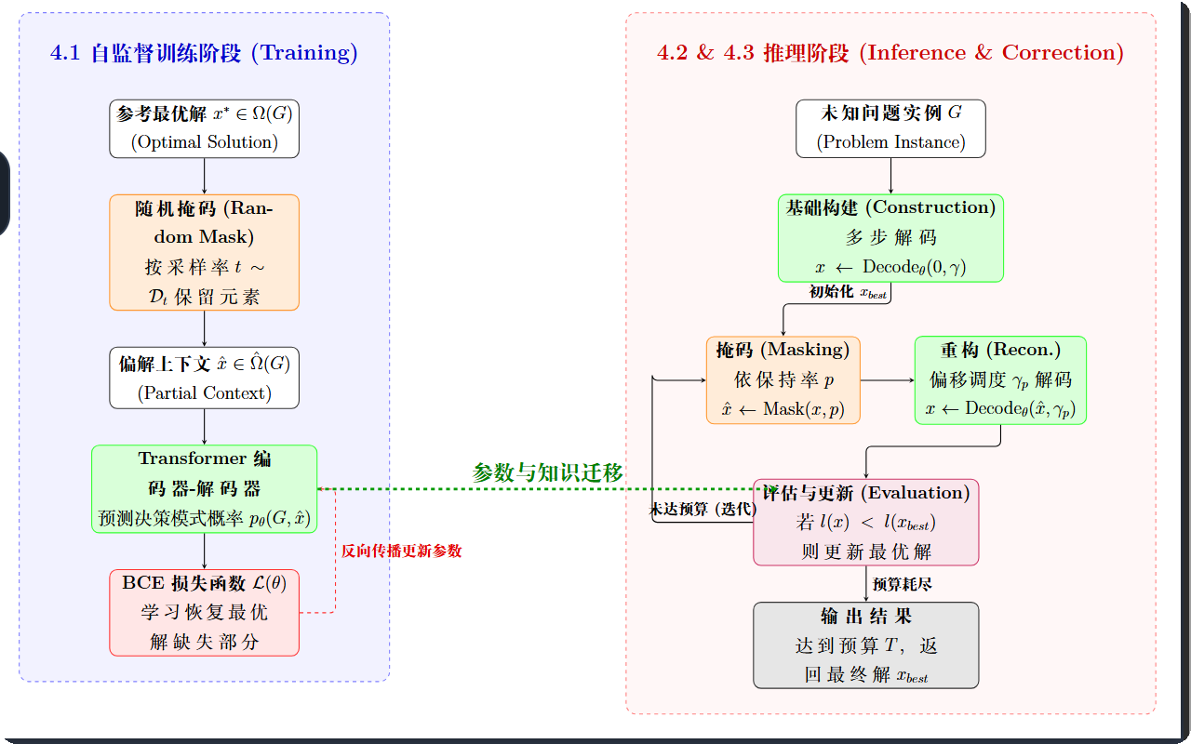
总体架构

Slide 9
核心实验指标
指标 | 全称 | 通俗含义 | 好坏判断
OBJ | Objective | 目标函数值，比如 TSP 的总路径长度、CVRP 的总行驶距离 | 数值越小，解的质量越好
GAP | Optimality Gap | 最优性差距，和「理论最优解」的差距百分比 | 越接近 0%，解越接近完美最优解，越厉害
TIME | 求解时间 | 解出一个问题实例需要的时间 | 越短，速度越快，效率越高
TSP（旅行商问题）：边决策问题，固定解大小，最经典的组合优化测试基准；
CVRP（带容量约束的车辆路径问题）：带硬约束的边决策问题，工业场景最常用，难度更高；
MIS（最大独立集问题）：节点决策问题，可变解大小，验证方法的通用性。

Slide 10
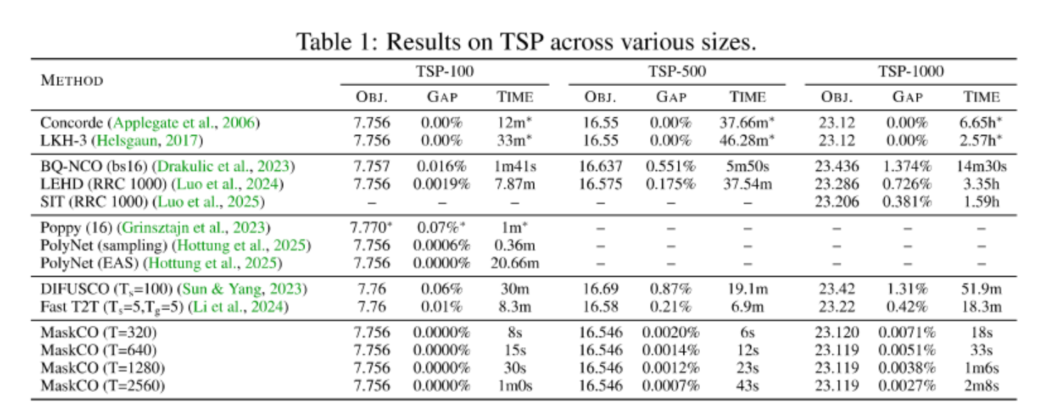
主实验结果

Slide 11
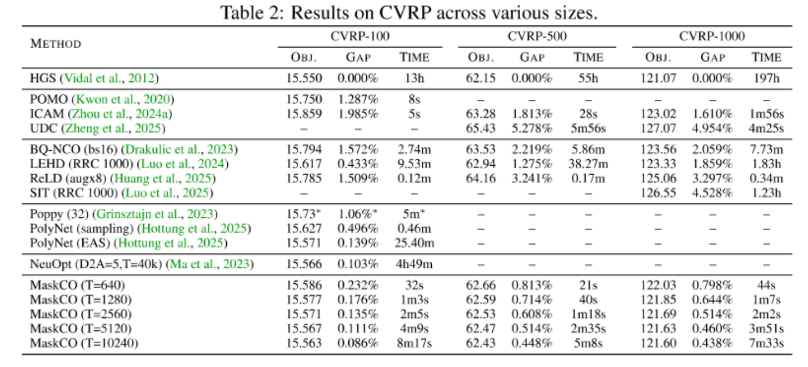
主实验结果

Slide 12
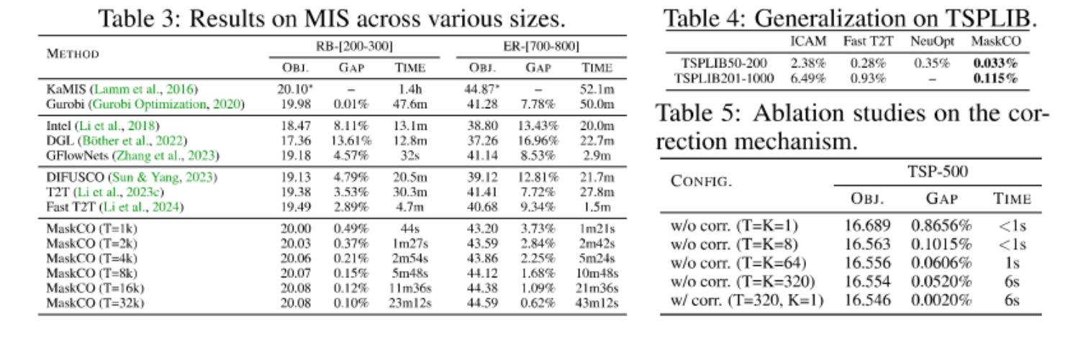
主实验结果
校正机制的使用

Slide 13
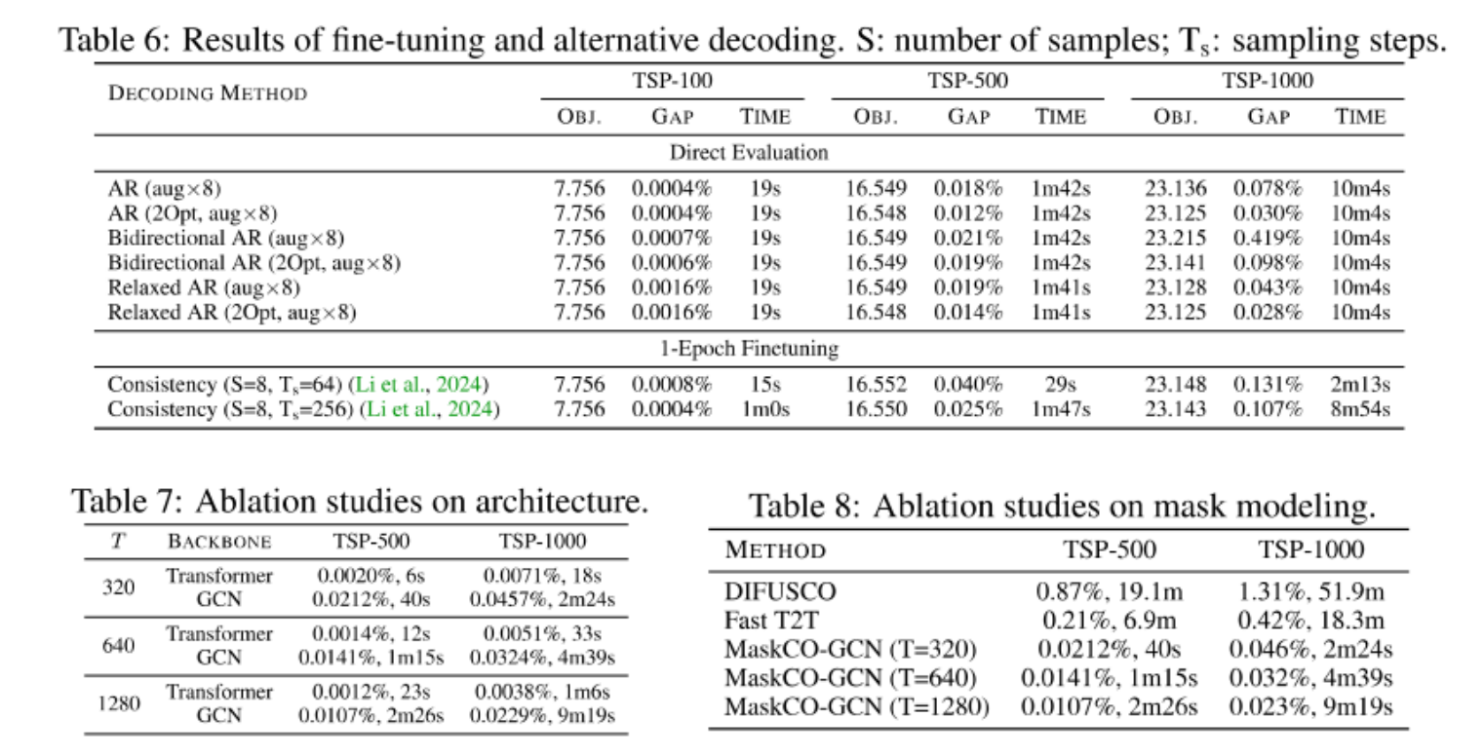
消融实验

Slide 14
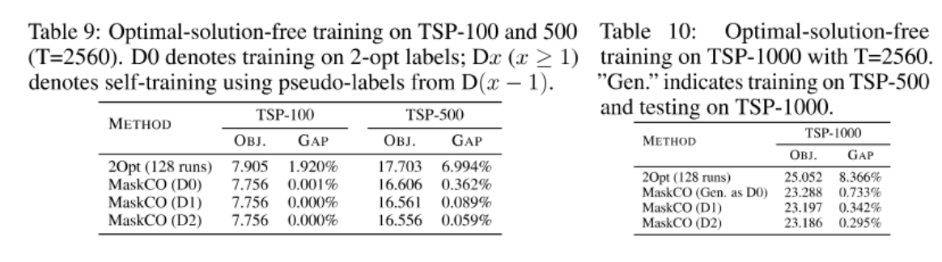
无最优解训练
先用低质量的传统启发式算法（如 2-opt）跑出的结果作为标签进行训练 。
然后让模型自我训练（Self-training），自己给自己打伪标签并微调 。

